Slide 1
课前课件21/30
2022年11月22日
上节回顾：
二项分布^{严格}→泊松分布^{近似}→高斯分布^{近似}
级联变量，一般来说，前级更重要
精度：相对涨落
本节提要：
泊松分布→^{相邻信号时间差的}指数分布→^{必然的}计数损失
进位信号的分布→进位数越高，越趋近周期信号；
数据的“数量” = “质量”，在核测量过程没有“技巧”，多≡好
如何最优分配样品与本底的测量时间？
第八章 气体电离探测器
气体中离子与电子的运动规律

Slide 2
第七章 辐射测量过程中的统计学
7.2 核衰变数与探测器计数的涨落分布
二.放射性测量的统计误差
为了提高探测器计数的测量精度，应该怎么办？
Ω： 增大探测器的立体角
ε： 增大探测器的本征探测效率
λN₀： 增大源强
t： 延长测量时间

Slide 3
第七章 辐射测量过程中的统计学
7.2 核衰变数与探测器计数的涨落分布
二.放射性测量的统计误差
小结：（“多就是好”之核计数）
在任意不大的时间尺度 t 内，原子核发生衰变并被探测器记录都是概率事件，期望值为 P，标准偏差为 [P(1-P)]^{1/2}；
由于期望值 P 不大，测量过程的随机性——相对标准偏差 [(1-P)/P]^{1/2}就不小，怎么减小随机性呢？有两个办法:
^{（1）}让 P 增大
^{（2）}让参与贡献的原子核数目 N 增大
总之，让期望值增大为 NP。这个过程中，虽然标准偏差也增大为 [NP(1-P)]^{1/2} ，但是我们注意到：
期望值NP是随N线性增大的
而标准偏差[NP(1-P)]^{1/2}则是随N^{0.5}次方增大的
所以相对标准偏差—— [(1-P) /(NP)]^{1/2}也就是随N^{-0.5}次方减小的;
因此，当我们可以想方设法使得期望值NP变大时，这个形成“多”的过程就相对更多地增加了确定性（期望值），使得精度越来越高。这就是“多就是好”的含义。

Slide 4
探测器何以知道射线的能量？
能量分辨率
计数率
半宽度FWHM=2.355σ
期望值n
电子离子对的数目
探测器的灵敏体积
n个电子离子对

Slide 5
第七章 辐射测量过程中的统计学
7.3电离过程的涨落与法诺（Fano）分布
§7.1 概率论基础知识
§7.2 核衰变数与探测器计数的涨落分布
§7.3 电离过程的涨落与法诺（Fano）分布
§7.4 粒子束脉冲的总电离电荷量的涨落
§7.5 辐射粒子与信号的时间分布
§7.6 计数统计误差的传递
§7.7 测量数据的检验
√

Slide 6
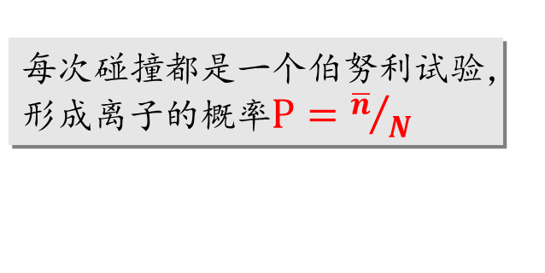
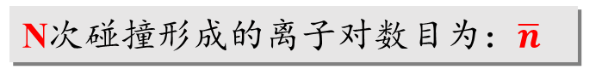
第七章 辐射测量过程中的统计学
7.3电离过程的涨落与法诺（Fano）分布
电离过程的涨落
碰撞是随机的
产生的离子对数目有涨落
带电粒子射入物质
每次碰撞都是一个伯努利试验，形成离子的概率$P={\overline{n}}/N$
库仑力
N次碰撞形成的离子对数目为：$\overline{n}$
N重伯努利试验
有什么问题吗？
与核外电子
发生非弹性碰撞
二项分布
使之电离
泊松分布
“电子－离子”对（气体）
“电子－空穴”对（半导体）
E₀：入射带电粒子能量
W：产生一个离子对所需能量

Slide 7
第七章 辐射测量过程中的统计学
7.3电离过程的涨落与法诺（Fano）分布
电离过程
原电离
δ电子的次电离

Slide 8
第七章 辐射测量过程中的统计学
7.3电离过程的涨落与法诺（Fano）分布
电离过程——连续变量的离散化
带电粒子的能量E？
长度=？
大量（N）的碰撞过程→能量损失
............
E₁
E₂
E₃
E_{N-1}
E_{N}
这些能量主要传递给了电子
电离能
能数出几个“绿色区段”？
I
I
✗
❶
E₁
没有产生电子离子对
✓
✗
❷
E₂
一个电子离子对，但电子不能继续电离
✓
✓
❸
E₃
一个电子离子对，且δ电子还可以继续电离

剩余的能量，回去重新参与电离

Slide 9
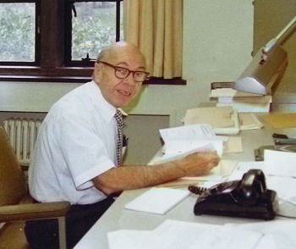
第七章 辐射测量过程中的统计学
7.3电离过程的涨落与法诺（Fano）分布
电离过程——连续变量的离散化
法诺分布
每次碰撞的后果也不一样
仅仅激发，没有电离。
电离，离子对的动能是不同的。
电离出的电子可以再次发生电离。
总的碰撞次数是不确定的
碰撞过程是不独立的
碰撞产生的总离子对数目并不能简单地用泊松分布来表达
引入法诺因子(Fano factor)
Ugo Fano
这种电离过程涨落的分布被称为：法诺分布
法诺因子F的范围：
1/3～1/2(气体)
0.1~0.15(半导体)
Born | July 28, 1912, Turin, Italy
Died | February 13, 2001,Chicago, Illinois

Slide 10
第七章 辐射测量过程中的统计学
7.3电离过程的涨落与法诺（Fano）分布
电离过程——连续变量的离散化
Ionization Yield of Radiations. II. The Fluctuations of the Number of Ions，U. Fano (1947)
快电子在与介质原子碰撞时，有三种不同的情况：
激发而不电离
电离，但只能发生一次
电离，且次级电子也可以发生电离
这三种反应各有其相应的反应截面：
Fano的结果
对于H：
F~0.47: 100kV电子
F~0.43: 1kV电子
σ_{j}: the cross section for an impact which sends the molecule to its j^{th} excited state
法诺因子F的范围：
1/3～1/2(气体)
0.1~0.15(半导体)
不同材料的Fano factor不同，需要依靠实验来测定。

Slide 11
第七章 辐射测量过程中的统计学
7.3电离过程的涨落与法诺（Fano）分布
小结：（“多就是好”之电离过程）
电离过程会制造载流子，在气体中叫“电子离子对”，在闪烁体中叫“D1收集到的光电子”，在半导体中叫“电子空穴对”；
一个能量分辨率好的探测器，应充分利用带电粒子交给它的能量E_{dep}，制造尽可能多（即n大）的载流子。
载流子的数目n不服从泊松分布，而是服从方差为F·n的法诺分布。但是，相对涨落随n的期望值增大而减小这个趋势和泊松分布仍是一样的。
因此，能量分辨率好的探测器 ≡ 载流子数目多的探测器。
这是“多就是好”在能量分辨率层面上的含义。

Slide 12
第七章 辐射测量过程中的统计学
7.4 粒子束脉冲的总电离电荷量的涨落
§7.1 概率论基础知识
§7.2 核衰变数与探测器计数的涨落分布
§7.3 电离过程的涨落与法诺（Fano）分布
§7.4 粒子束脉冲的总电离电荷量的涨落
§7.5 辐射粒子与信号的时间分布
§7.6 计数统计误差的传递
§7.7 测量数据的检验
√

Slide 13
探测器有三种主要的工作方式：
脉冲型工作方式（测量单个粒子）
探测器对单个辐射粒子进行探测
脉冲计数与入射的粒子数对应
输出信号的幅度反映了入射粒子的能量
累计型工作方式（测量稳定粒子束流）
又称电流型工作方式
反映的是稳定粒子束流在探测器内产生的平均电离效应
输出直流电流(电压)信号，信号的大小正比于粒子束流强度
累计型工作方式（测量粒子束脉冲）
粒子束脉冲在探测器内产生的总电离效果，形成一个大脉冲
脉冲幅度与粒子束内粒子数和能量有关
V
t
V
t
V
t

Slide 14
第七章 辐射测量过程中的统计学
7.4 粒子束脉冲的总电离电荷量的涨落
粒子束脉冲（累计型）的总电离电荷量的涨落
9MeV电子→轫致辐射
大量
100mA，5μs持续时间
3.1×10¹²个X光子/脉冲
小概率
源探距离：10米
探测器：6mm×6mm
立体角：2.86×10⁻⁸×4π
射入探测器的X光子数目服从泊松分布
n₀=8.9×10⁴个X光子/脉冲
n₁：=n₀ × ε，探测器的计数→泊松串伯努利→服从泊松分布。
ε：探测器对入射光子的本征探测效率。
n₂：每个光子在探测器内产生的离子对数目，服从法诺分布。
N：= n₀ × ε×n₂,粒子束脉冲在探测器内形成的离子对数目，与输出信号幅度成正比，泊松串法诺。
ε
n₁
N_{i}
n₀
以集装箱检测系统为例
e
e
e
e
n₂
电子束
电子靶
入射X射线脉冲
透射X射线脉冲
探测器
输出信号
被检测物体

Slide 15
第七章 辐射测量过程中的统计学
7.4 粒子束脉冲的总电离电荷量的涨落
粒子束脉冲（累计型）的总电离电荷量的涨落
某X射线脉冲中所有射线形成的总电离
射线脉冲
探测器
输出信号 N：是n₁和n₂ 的串级型随机变量。
N_{i}：第i个射线脉冲在探测器内形成的总电离效果
总离子对数
平均值
n₁: 泊松分布
n₂: 法诺分布
相对标准偏差

Slide 16
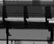
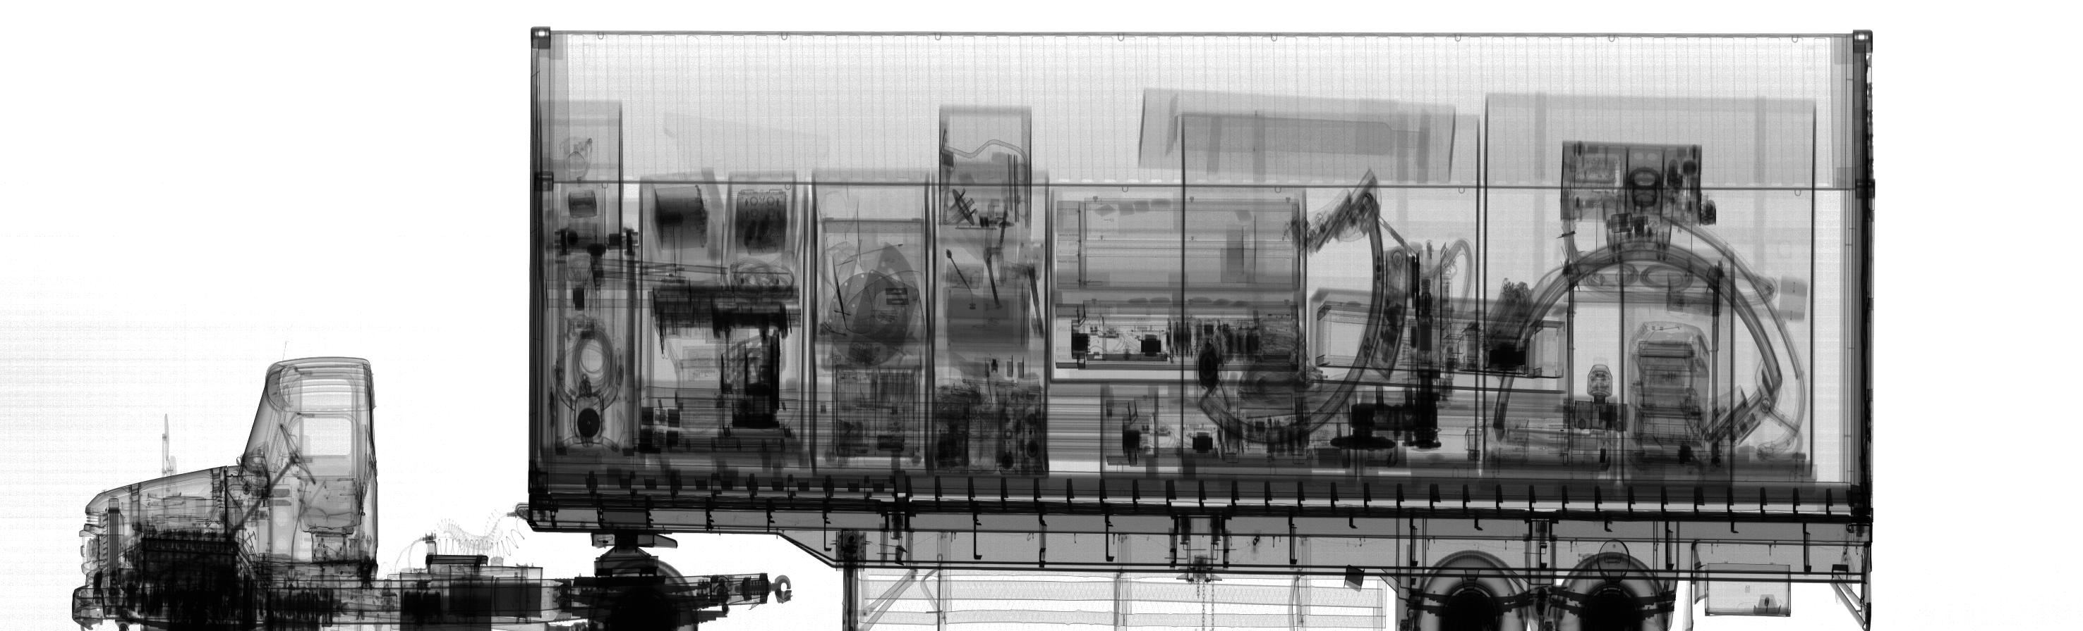
图像中的噪声，由谁决定？
差分后的图像
“夏夜” 有雨

Slide 17

单选题
1分
在X射线成像时，为了获得信噪比更好的图像，采用下面哪个措施效果可能并不显著？
A
增大X射线管的管电流
B
增大探测器的探测效率
C
延长测量时间
D
选用法诺因子更小（通常也意味着更小的平均电离能和更多的载流子）的探测器
提交

Slide 18
投票
最多可选1项
某条件下探测器输出计数率的平均值为m，若其它条件均不变，只是将源的活度由A增大为2A，则探测器输出计数率的平均值为多少？
A
=2m
B
>2m
C
<2m
提交

Slide 19
第七章 辐射测量过程中的统计学
7.5 辐射粒子与信号的时间分布
§7.1 概率论基础知识
§7.2 核衰变数与探测器计数的涨落分布
§7.3 电离过程的涨落与法诺（Fano）分布
§7.4 粒子束脉冲的总电离电荷量的涨落
§7.5 辐射粒子与信号的时间分布
§7.6 计数统计误差的传递
§7.7 测量数据的检验
√

Slide 20
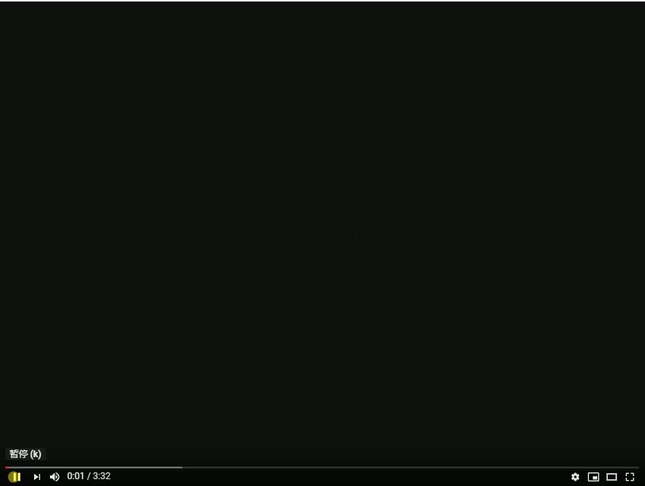
第七章 辐射测量过程中的统计学
7.5 辐射粒子与信号的时间分布
https://www.youtube.com/watch?v=ZY-1RUQLsnE
相邻信号脉冲（或粒子）的时间间隔
相邻“进位脉冲”的时间间隔

Slide 21
第七章 辐射测量过程中的统计学
7.5 辐射粒子与信号的时间分布
任意dt内的计数都是泊松分布

Slide 22
第七章 辐射测量过程中的统计学
7.5 辐射粒子与信号的时间分布
一. 相邻两个信号脉冲的时间间隔
核辐射事件及探测器的计数服从泊松分布
单位时间内的脉冲数具有期望值m
相邻两个脉冲的时间间隔T是一连续型随机变量
T服从什么样的分布呢？
单位时间
m个信号
脉冲的时间序列
t
泊松分布
T：服从什么分布？
t时间内出现脉冲数为n的概率为：

Slide 23
第七章 辐射测量过程中的统计学
7.5 辐射粒子与信号的时间分布
一. 相邻两个信号脉冲的时间间隔
P（t时间内无计数）×P（dt内有1个计数）
两个相邻脉冲时间间隔为t的条件：
在第一个脉冲发生后的t 时间内没有脉冲发生；
在t后的dt时间内有一个脉冲发生。
0时刻
0~t
t
t+dt
于是有：
…无信号…
所以，随机变量T的概率密度函数为：

Slide 24
第七章 辐射测量过程中的统计学
7.5 辐射粒子与信号的时间分布
一. 相邻两个信号脉冲的时间间隔
相邻信号的时间间隔服从指数分布
——第二个脉冲出现在短时间内的概率（相对）较大
下一个信号“马上”就来！——我们也许要会担心点什么了？
期望值：
m
方差：
相对均方根方差：
m/e
0
1/m

Slide 25
第七章 辐射测量过程中的统计学
7.5 辐射粒子与信号的时间分布
一. 相邻两个信号脉冲的时间间隔
因为“死时间”的存在，我们必然 会丢失计数！
分辨时间 (resolving time) τ——测量系统对入射粒子的响应时间，在这个时间内，系统无法再处理其它射线信号。
欲被正常计数，该信号之前τ时段内应无信号！
分辨时间τ
分辨时间τ
分辨时间τ
若
m=10⁶cps，τ=1μs
测量计数率/入射计数率：
计数率损失占比：

Slide 26
第七章 辐射测量过程中的统计学
7.5 辐射粒子与信号的时间分布
一. 相邻两个信号脉冲的时间间隔
小结（分辨时间vs计数损失）
每一个探测系统都有不为0的分辨时间τ。
因此，每一个被测量的射线，都有可能处在上一个射线信号的分辨时间τ 的“阴影” 中，从而导致无法被计数。
信号处在其它信号阴影中的概率是1-e^{-mτ}，这里m是所有信号的计数率，即，每一个被探测系统测量到的射线，都会制造 “阴影”。
故：实测计数率一定小于理想计数率
在死时间可扩展^{（八章内容）}的情况下，实测计数率不是m，而是me^{-mτ}
“夏夜” 有雨

Slide 27
单选题
1分
在死时间可扩展^{（八章内容）}的情况下，如果保持其它因素不变，单调地增加放射源的强度时，探测器输出的计数率将会怎样变化？
A
单调增
B
单调降
C
先增后降，直至→0
D
先降后增
提交

Slide 28
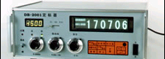
第七章 辐射测量过程中的统计学
7.5 辐射粒子与信号的时间分布
二. 相邻进位脉冲的时间间隔
“电信号”
探测器
在计数率较高时，需要使用具有进位系数S的定标器来计数。
每接受来自探测器的 S 个信号，定标器产生一个进位信号脉冲。
设进位率为S，则相邻进位脉冲的时间间隔为 t 的条件为：
(1) 在第一个脉冲发生后的 t 时间内有 S-1 个脉冲发生；
(2) 在 t 后的 dt 时间内有 1 个脉冲发生。

Slide 29
第七章 辐射测量过程中的统计学
7.5 辐射粒子与信号的时间分布
二. 相邻进位脉冲的时间间隔
相邻进位脉冲时间间隔T的概率密度函数
0时刻
0~t
t
t+dt
S-1个信号
0～t时段来S-1个信号的概率
t～t+dt时段来1个信号的概率
T 的期望值：
T 的方差：
T 的最可几取值，令：

Slide 30
第七章 辐射测量过程中的统计学
7.5 辐射粒子与信号的时间分布
二. 相邻进位脉冲的时间间隔
相邻进位脉冲时间间隔分布的特点
在S增大的过程中，随机性逐渐消失了，周期性（确定性）越来越明显

Slide 31
第七章 辐射测量过程中的统计学
7.6 计数统计误差的传递
§7.1 概率论基础知识
§7.2 核衰变数与探测器计数的涨落分布
§7.3 电离过程的涨落与法诺（Fano）分布
§7.4 粒子束脉冲的总电离电荷量的涨落
§7.5 辐射粒子与信号的时间分布
§7.6 计数统计误差的传递
§7.7 测量数据的检验
√

Slide 32
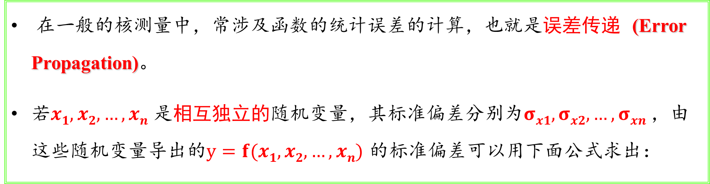
第七章 辐射测量过程中的统计学
7.6 计数统计误差的传递
在一般的核测量中，常涉及函数的统计误差的计算，也就是误差传递 (Error Propagation)。
若$x1,x2,…,xn$ 是相互独立的随机变量，其标准偏差分别为$σx1,σx2,…,σxn$，由这些随机变量导出的$y=f(x1,x2,…,xn)$ 的标准偏差可以用下面公式求出：
下面看看一些常见的情况：

Slide 33
第七章 辐射测量过程中的统计学
7.6 计数统计误差的传递
(1) 和差关系
例如：存在本底时净计数误差的计算
辐射测量中，本底总是存在的——包括宇宙射线、环境中的天然放射性及仪器噪声等。为求得净计数，就需要进行两次测量：
第一次，没有样品，在时间t内测得本底的计数为N_{b}；
第二次，放上样品，在相同时间t内测得样品和本底的总计数为N_{s}。
标准偏差
相对标准偏差
样品的净计数

Slide 34
第七章 辐射测量过程中的统计学
7.6 计数统计误差的传递
(2) 倍数关系
例如，计数率的误差：
常数A 或 B
设在 t 时间内记录了N个计数，则计数率为n=N/t，计数率的标准偏差为：
会影响标准偏差
其相对标准偏差为：
但不影响相对标准偏差（精度）
测量时间 t并没有出现？

Slide 35
第七章 辐射测量过程中的统计学
7.6 计数统计误差的传递
(3) 乘除关系

Slide 36
第七章 辐射测量过程中的统计学
7.6 计数统计误差的传递
(4) 平均计数的统计误差
对某样品重复测量 k 次，每次测量时间 t 相同(等精度测量)，得到 k 个计数N₁, N₂, …N_{k} 则在时间 t 内的平均计数值为：
由误差传递公式，平均计数值的方差为：
多次重复测量结果表达：
平均计数的相对标准偏差：
t 还是没有出现？

Slide 37
第七章 辐射测量过程中的统计学
7.6 计数统计误差的传递
(5) 不等精度独立测量值的平均
对计数率进行k次独立测量，各次测量的时间t_{i}不同，计数为N_{i，}得到不同的n_{i}
由于各次t_{i}不同，N_{i}就不同，是不等精度测量，对n_{i}做简单的求平均不再合理！
应做加权平均——使精度高的数据在求平均值时的贡献大，精度低的贡献小。
？可以证明，权重因子就是各次的测量时间t_{i}
_{（证明见ppt下页）自行阅读}

Slide 38
第七章 辐射测量过程中的统计学
7.6 计数统计误差的传递
(5) 不等精度独立测量值的平均
权重 ∝ 测量时间
先求各次测量的计数率及方差：
设各次测量的权重为：
可以证明这是最佳权重方式
设
此处近似，详见Knoll p92 (3.51)

Slide 39
第七章 辐射测量过程中的统计学
7.6 计数统计误差的传递
(5) 不等精度独立测量值的平均
计数率的加权平均值
标准偏差
相对标准偏差
结果表示为：
t 依然没有出现？
重要结论：就统计误差而言，无论是一次测量还是多次测量，只要总的计数相同，多次测量平均计数率的相对误差和一次测量的计数率的相对误差是一致的。

Slide 40
第七章 辐射测量过程中的统计学
7.6 计数统计误差的传递
(5) 不等精度独立测量值的平均
示例：不等精度下的加权平均
进行一次不等精度测量的模拟实验：
在模拟实验中，计数率的期望值为：10cps
20次测量，测量时间分别为1，2，3，……，20秒，总测量时间为210秒。
测量时间（秒） | 1 | 2 | 3 | 4 | 5 | 6 | 7 | 8 | 9 | 10
计数 | 13 | 25 | 37 | 35 | 48 | 80 | 78 | 79 | 96 | 82
计数率（cps） | 13 | 12.5 | 12.3 | 8.75 | 9.6 | 13.3 | 11.1 | 9.88 | 10.7 | 8.2
测量时间（秒） | 11 | 12 | 13 | 14 | 15 | 16 | 17 | 18 | 19 | 20
计数 | 103 | 115 | 133 | 114 | 154 | 182 | 177 | 175 | 195 | 198
计数率（cps） | 9.36 | 9.58 | 10.2 | 8.14 | 10.3 | 11.4 | 10.4 | 9.72 | 10.3 | 9.9
计数率的简单平均结果：
10.43cps
计数率的加权平均结果：
10.09cps

Slide 41
第七章 辐射测量过程中的统计学
7.6 计数统计误差的传递
(5) 不等精度独立测量值的平均
示例：不等精度下的加权平均
做10⁵次模拟实验，分别进行简单平均和加权平均，对计数率做统计：
简单平均：
计算所得期望值：9.99cps
标准偏差：0.299cps
加权平均：
计算所得期望值：10.0cps
标准偏差：0.220cps

Slide 42
第七章 辐射测量过程中的统计学
7.6 计数统计误差的传递
小结（测量时间 t 对于测量精度的价值是什么？）
测量时间 t 对于精度当然不是没有意义的。直观地看，t 越长，得到的计数越多，则测量的相对涨落就越小，精度就越高。
但是，从本质上来看，测量时间 t 并非决定性因素，决定因素是数量——在 t 时间内测量到的计数的多少。
t 大，当然有可能导致大的计数，但是若源弱、计数率不高，总计数并不大，则精度仍然不高；
反之，若t 小，但源很强、计数率很高，则仍有可能获得多的计数，实现高的精度；
所以，t 实际只是个中间变量，最后的精度评价，仅仅由数量决定。
考虑到相对涨落本身是无量纲的，则 t 这个有量纲数不出现在最终表达式中也是容易理解的。

Slide 43
第七章 辐射测量过程中的统计学
7.6 计数统计误差的传递
(6) 存在本底时净计数率误差的计算
第一次，在时间 t_{b} 内测得本底的计数为 N_{b}；
第二次，在时间 t_{s} 内测得样品和本底的总计数为 N_{s}。
样品的净计数率为：
标准偏差为：
相对标准偏差为：

Slide 44
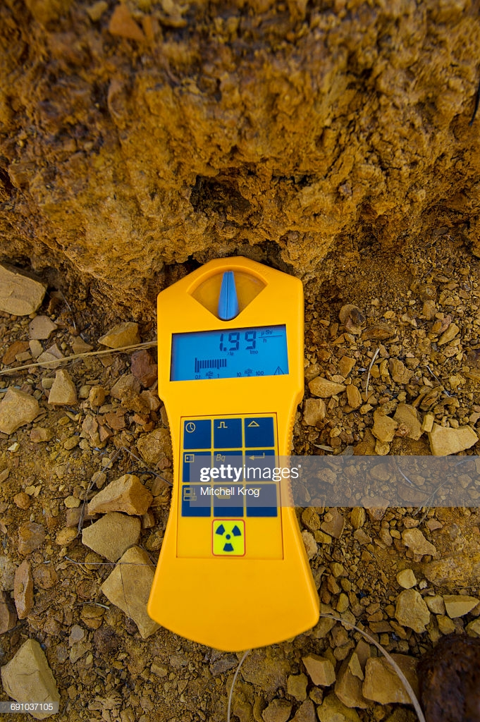
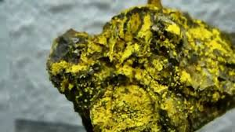
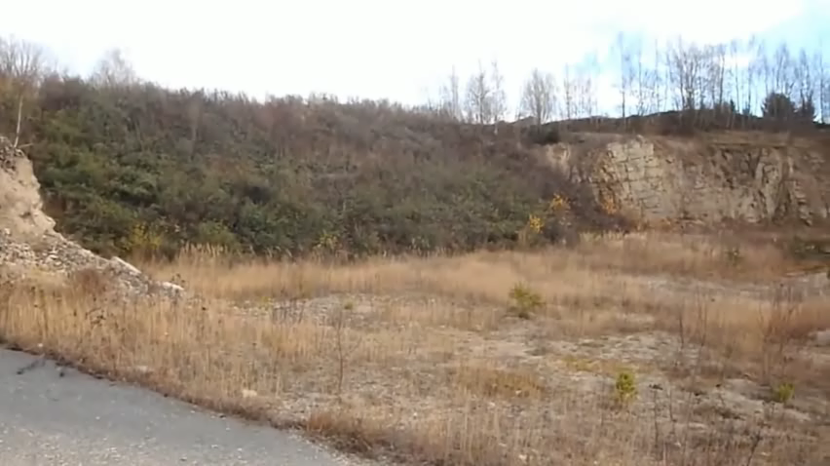
第七章 辐射测量过程中的统计学
7.6 计数统计误差的传递
(7) 测量时间的选择
根据：
(A) 不考虑本底影响时的测量时间 t
(B) 有本底存在时，需要合理分配样品测量时间 t_{s} 和本底测量时间 t_{b}
来，找铀矿……
若总测量时间T恒定，要求n₀误差最小，应如何分配t_{s}和t_{b}的时间？

Slide 45
第七章 辐射测量过程中的统计学
7.6 计数统计误差的传递
(7) 测量时间的选择
T＝t_{s}+t_{b}，如何分配测量时间？
由极值条件：
得到：
此时的相对方差为：
据此，在相对标准偏差给定的情况下，所需最小测量时间为：
“夏夜” 有雨

Slide 46
填空题
2分
若粗估知道源的净计数率为12/秒，而本底的计数率为4/秒，现有6分钟的总时间来对源的活度进行精测（空格内均填写阿拉伯数字）。
（1）请问应为源的测量留出多少时间？ [填空1] 分钟。
（2）这种情况下源净计数率的相对方差是多少？1/ [填空2] 。
正常使用填空题需3.0以上版本雨课堂
作答
“夏夜” 有雨

Slide 47
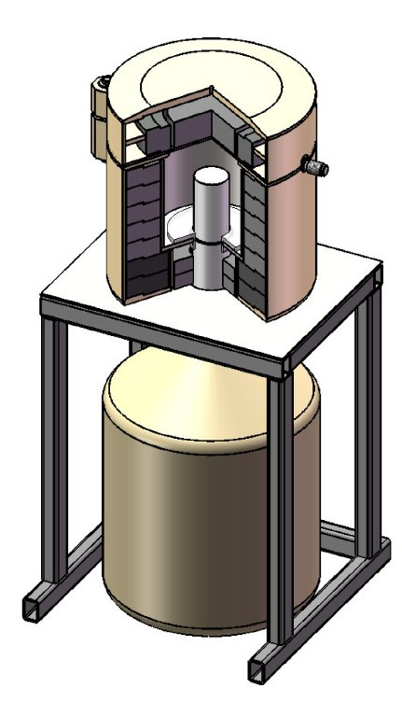
投票
最多可选1项
做实验时，要尽量屏蔽本底，是为了什么？
10cps
被测源
探测器
本底
4cps
屏蔽（压低）本底的意义是什么？
A
更好的准确度（accuracy）
B
更好的精度（precision）
C
说不清
提交

Slide 48
第七章 辐射测量过程中的统计学
小结——辐射测量过程中统计性的特点
独立
等概率
大量
原子核的衰变仅由核内部的特点决定，且与其它原子核无关。
带电粒子在介质中多次碰撞的结果之间也可认为是“独立” 的。
同样的时间内，原子核的衰变概率是相同的。
原子核数目众多
碰撞次数很多
能量分辨率
计数的分布
p<0.01
N>100
m>20
二项分布
泊松分布
高斯分布
串级随机变量ξ
电离过程的多次碰撞间并非独立
相邻信号的时间间隔，泊松随机过程
法诺分布
指数分布
“大”
“重要”

Slide 49



第七章 辐射测量过程中的统计学
7.6 计数统计误差的传递
为了达到1%的测量精度，需要测量多久？
降低本底=节省测量时间
不懂得如何“降低本底”？核测量过程便是“徒劳无功”的！^{Hanford工厂实验}
虽然通过扣除本底，仍可以保证“结果是无偏”的，但本底的统计涨落无法扣除。在过大的本底上进行测量，就如同“在惊涛骇浪中看一叶扁舟” 一样，你知道它在那里，但看不清它！
我们希望降低本底，实现“波平如镜” ，提升S_{ignal}/B_{ackground}比,这是设计物理方案时永恒的主题！
但是，学过本章我们也应知道，计数统计（counting statistics）不可能“无波如古井之水”，统计涨落（fluctuation）的固有波澜总是存在的。

Slide 50

“确定”的大厦，构建于“不确定”的砖块
“随机性” =“确定性” ±“不确定性”。
在众多随机变量堆叠而成新变量的过程中：不确定性在增长^{0.5次方}，其确定性也在增长^{1次方}，且确定性增长地更快。
因此，增加数量的过程，也就是相对精度提升的过程。
追求“更多”导致的“更好”，是辐射探测关心的核心问题之一
随着数量的增加

